Slide 1
The Department of Business Foreign Language and Translation

Slide 2
Вас вітає кафедра Ділової іноземної мови та перекладу
НТУ «ХПІ»

Slide 3
Кафедру ділової іноземної мови і перекладу в НТУ «ХПІ» було засновано в грудні 1998 року для розробки інтенсивних програм вивчення іноземної мови, які б дозволяли випускникам вільно володіти професійною термінологією и іноземною мовою. У 2000 р. кафедра отримала ліцензію на підготовку перекладачів рівня «бакалавр» (спеціалізації «Науково-технічний переклад» та «Ефективна комунікація у сфері економіки»), потім було відкрито спеціальність «Переклад» як другу освіту на заочному відділенні (для студентів, маючих диплом не нижче бакалавра по технічним спеціальностям). В 2003 р. кафедра отримала ліцензію на підготовку фахівців рівня «спеціаліст», а в 2015 р. було ліцензовано рівень «магістр».
Зараз кафедра здійснює підготовку бакалаврів та магістрів зі спеціалізації “Переклад” за спеціальністю 035 «Філологія». Випускники отримують кваліфікації: 035 — Бакалавр з філології (Переклад. Англійська мова) 035.041 — Магістр з філології (Германські мови та літератури (переклад включно), перша – англійська).
Ліцензійний об’єм – 75 осіб.

Slide 4
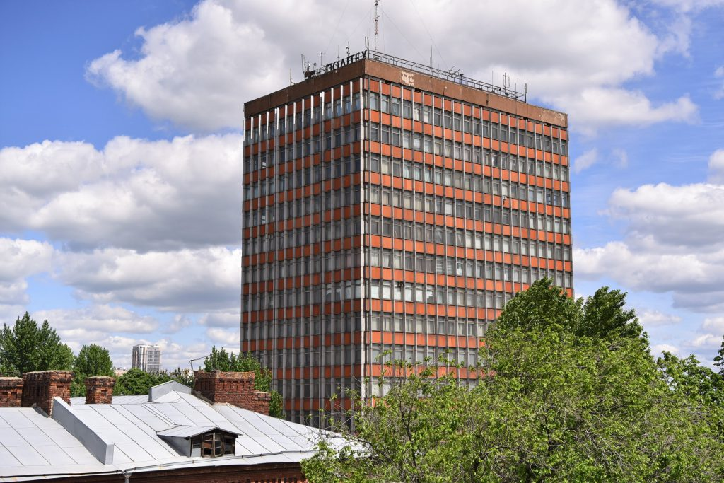
У наш час провідні світові компанії висувають основною вимогою для своїх співробітників вільне володіння розмовною англійською та німецькою мовами та вміння здійснювати ділову комунікацію як усну, так і письмову англійською та німецькою.

Slide 5
Фахівців, підготовлених кафедрою ДІМП НТУ «ХПІ», вигідно відрізняють саме ці навички та вміння. Адже протягом 20 років кафедра залучає носіїв мови зі США як викладачів та відтворює природнє англомовне середовище для своїх студентів.

Slide 6
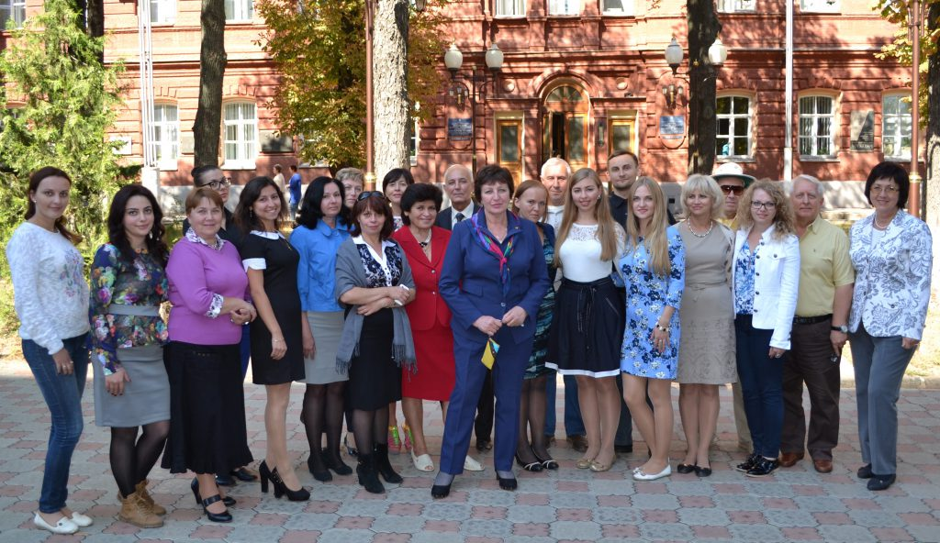
Багатогранна педагогічна концепція кафедри ділової іноземної мови та перекладу НТУ «ХПІ» спрямована на створення унікального професійного середовища, де панує іноземна мова. З перших років свого існування колектив кафедри шукає шляхи компенсації природного іншомовного осередку, що є найбільшою проблемою вивчення іноземних мов в Україні.

Slide 7
Базами практики для студентів спеціальності 035.041 «Германські мови та літератури (переклад включно), перша – англійська» кафедри ділової іноземної мови та перекладу є:
провідні українські і міжнародні підприємства різних сфер життя та галузей, серед них:
ТОВ «Бритіш Американ Табакко Сейлз Енд Маркетинг Україна», ТОВ «Гідротехпроект», ДП «Електроважмаш», IT-компанія «Зона 3000», ВАТ «Турбогаз», ТОВ «Агро-Деметра», ДП «Артемсіль», АТ ЛПП Україна, ТОВ «Сватівська олія», ТОВ Виробничо-комерційне підприємство «Протек», ТОВ «Телесенс ІТ», ТОВ «Схід Руда», ТОВ «Тім Альянс», ТОВ «Акцептік» та багато інших.

Slide 8
Кафедра першою в Україні відкрила другу освіту «Переклад» для фахівців з технічних та економічних спеціальностей, тому її метою є побудувати спеціалізації з науково-технічного та економічного перекладу таким чином, щоб у нього ввійшли основні спецкурси з перекладу українською мовою і з української на англійську.
КДІМ постійно працює над удосконаленням науково-методичного та інформаційного забезпечення навчально-виховного процесу. З цією метою керівництво кафедри підтримує постійний зв’язок з суміжними кафедрами, аналогічними кафедрами інших учбових закладів, видавництвами, що розташовані в Україні та за її межами. Серед організацій, з якими кафедра співпрацює, є також приватні компанії та неурядові організації. Таке велике коло контактів допомога вдосконалювати науково-методичного та інформаційного забезпечення навчально-виховного процесу.

Slide 9
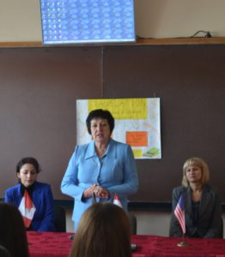
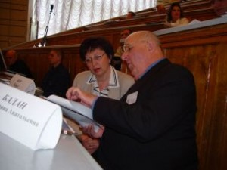
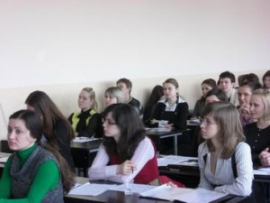
Науково-дослідницька робота кафедри ведеться в двох напрямках:
Комунікативна компетенція та викладання іноземних мов;
Форми удосконалення методики викладання іноземних мов.
Згідно цим напрямкам на кафедрі кожного року діють 2 семінари: науковий (перший напрямок) та методичний (другий напрямок). В результаті функціонування вищевказаних семінарів щорічно на кафедрі роблять близько 20 доповідей за обраною проблематикою. Після обговорення на кафедрі подальшого доопрацьовування більша частина цих доповідей передається викладачами на щорічні конференції.
Коло наукових інтересів викладачів кафедри охоплюють різні аспекти: питання інтерпретації науково-технічного тексту, когнітивна лінгвістика, лінгвістична прагматика, художній та науково-технічний переклад, лексико-граматичні особливості українсько-англійського перекладу, методика викладання іноземної мови.

Slide 10
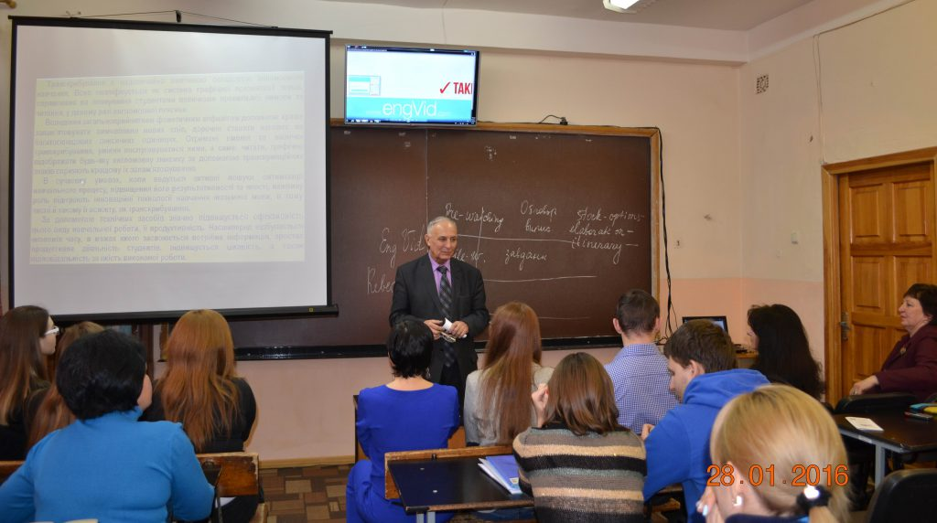
Кафедра ділової іноземної мови та перекладу НТУ «ХПІ» працює над створенням нових педагогічних технологій з моменту свого створення у 1999 році. Творчі пошуки спрямовані на створення унікального професійного середовища, де панує іноземна мова. З перших років свого існування колектив кафедри шукає шляхи компенсації природного іншомовного осередку, що є найбільшою проблемою вивчення іноземних мов в Україні. Шляхом авторських методик викладачі кафедри привносять мовлення корінних носіїв в аудиторію, що є запорукою оволодіння іноземною мовою як вона є, без перекручень та сумнівного адаптування, як це було за часів радянської методики.
Педагогічна концепція кафедри базується на трьох напрямках, практичним втіленням яких є відповідні організаційні та методичні заходи:
Професійний рух у напрямку освоєння новітніх методик (Авторські методики мультимедіа).
Партнерство викладача і студента (Театр англійських мініатюр);
Створення іншомовного осередку (Конкурс поетичних перекладів);

Slide 11
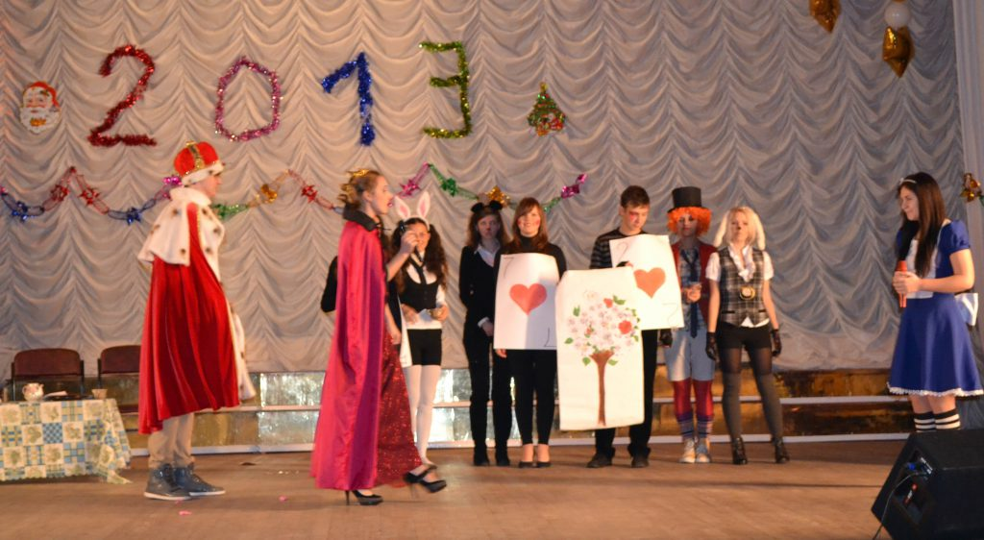
З перших днів існування кафедри було поставлено за мету створення нової концепції виховної роботи. Така концепція була втілена у створенні Театру англійських мініатюр, що дало змогу практичного виховання молоді в позааудиторний час і що також зблизило викладачів зі студентами для досягнення спільної мети – переломити тенденцію вульгарного виховання молоді та наблизити їх до розуміння цивілізованої вихованої поведінки.

Slide 12
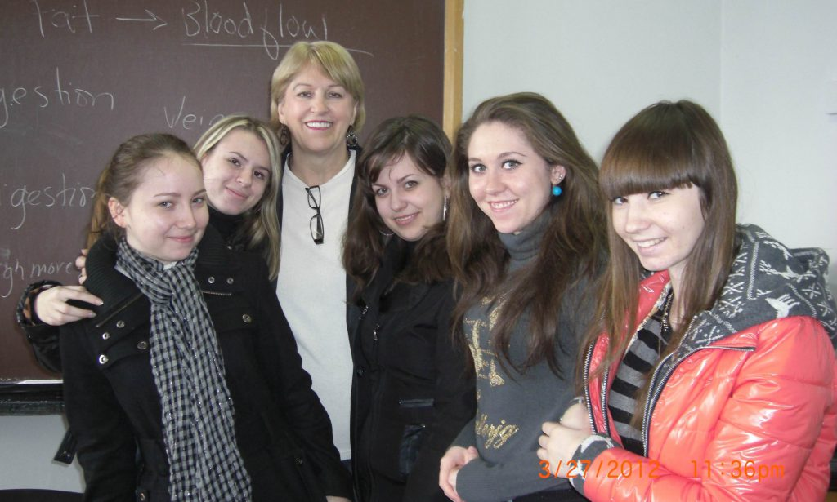
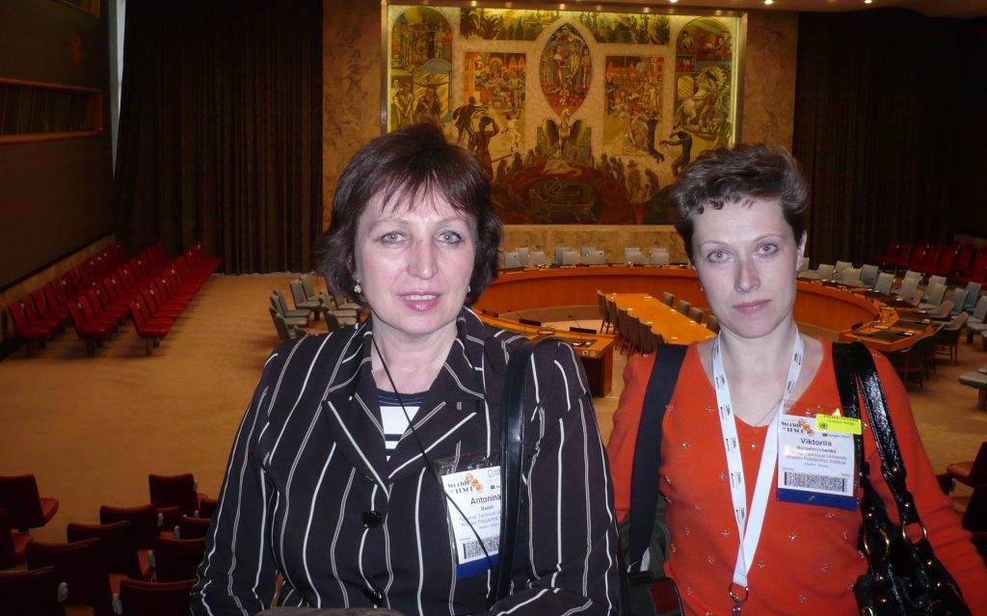
На сучасному етапі розвитку європейських взаємовідносин кафедра ділової іноземної мови та перекладу НТУ «ХПІ» продовжує розширювати досвід міжнародного співробітництва з метою вдосконалення методологічної бази для надання якісних освітніх послуг. Кафедра підтримує широкі зв’язки з міжнародними агенціями та організаціями у галузі освіти і науки, які проводять свою діяльність в Україні та за кордоном: Корпусом Миру США в Україні, Американською Радою по співробітництву у галузі освіти та культури, відділом культури посольства Великої Британії в Україні, ресурсними центрами викладання англійської мови Британської Ради, німецьким культурно-мовним центром Гете-Інституту у м. Києві, університетом Мішеля Монтеня у м. Бордо, Франція.

Slide 13
Якщо Ви прагнете досягти успіху в житті, любите мови, обожнюєте перекладати та хочете стати справжнім професіоналом своєї справи, тоді Вам до нас!
Викладач чи перекладач – це завжди престижна та високооплачувана робота!
Навчання у нас цікаве та ефективне!
Успіх випускників демонструє високий рівень надання освітніх послуг!
БІЛЬШЕ ДЕТАЛЕЙ на http://web.kpi.kharkov.ua/dim/uk/

Slide 14
Дякуємо за увагу!
Thank you for attention!
Vielen Dank für Ihre Aufmerksamkeit!

